Slide 1


MODELOS DE NEGOCIO Y STARTUPS
TEMA 01
MODELOS DE NEGOCIO
Concepto de modelos de negocio
Tipos de modelos de negocio
Características de Startups
Características de un emprendedor
Tipos y niveles de innovación
Oportunidades de negocios
Startups en Perú

Slide 2
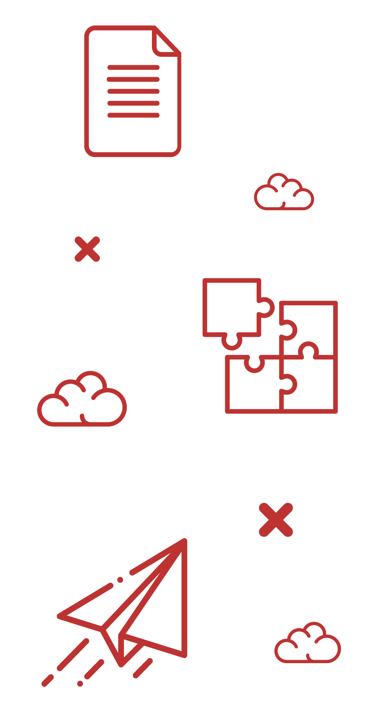


INTRODUCCIÓN
DE LA SESIÓN

Slide 3

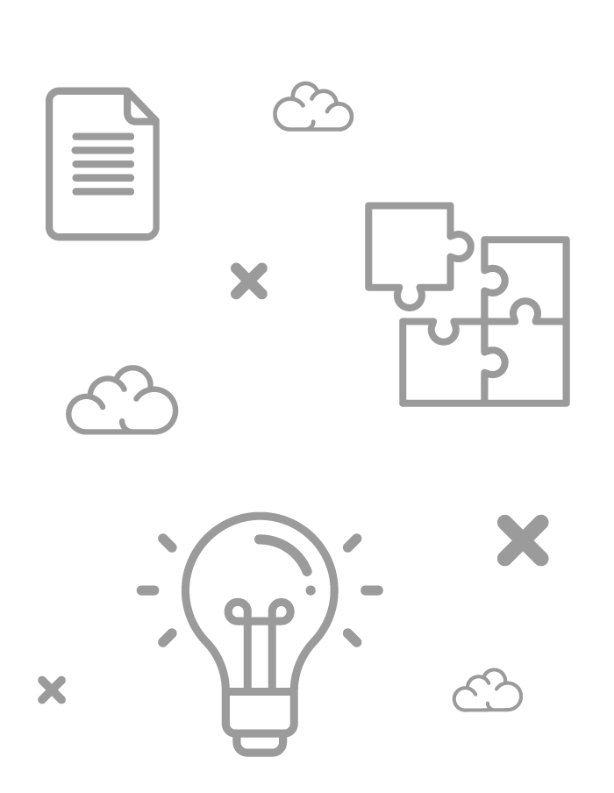
+ INTRODUCCIÓN
Los modelos de negocios además de buscar generar ingresos y rentabilidad, están cada vez más enfocados en los clientes que en los productos que van a ofrecer. Hoy en día escuchamos cada vez más, el término “startups”, los cuales son modelos de negocios que se espera que tengan un crecimiento exponencial y que no requieran de muchas inversiones para lanzarse al mercado.
La innovación es la base para generar modelos de negocios, por lo que en esta clase conoceremos sus tipos y niveles. Además, podremos identificar oportunidades de negocios que resultan por las nuevas tecnologías, uso de productos inteligentes y cambios en los gustos de consumidores.
Finalmente, aprenderemos las implicancias de iniciar un emprendimiento en Perú y conoceremos algunos casos de éxito.

Slide 4
CONCEPTO DE MODELOS DE NEGOCIO

Slide 5
+ CONCEPTO DE MODELOS DE NEGOCIOS
El término "startup" se refiere a una empresa de nueva creación que se encuentra en sus primeras etapas de desarrollo. Generalmente, estas empresas están enfocadas en resolver un problema particular del mercado mediante el desarrollo de un producto o servicio innovador.
Las características principales de una startup son:
El término se asocia comúnmente con el sector tecnológico, aunque las startups pueden surgir en cualquier industria.
Innovación
Escalabilidad
Modelo de negocio
Inversión de riesgo
Flexibilidad

Slide 6

+ CONCEPTO DE MODELOS DE NEGOCIOS
¿CUÁL ES EL CONCEPTO DE MODELOS DE NEGOCIOS?
+ 01. MODO DE GENERAR INGRESOS:
Los negocios que venden los mismos productos o servicios no necesariamente tienen el mismo modelo de negocio.
Por ejemplo, en el caso de los restaurantes:
Pardos Chicken genera ingresos a través de la venta de productos a la carta
Rodizio genera ingresos a través de buffet, que consiste en servirse a discreción todo tipo de carnes y demás productos por un precio fijo
KFC genera ingresos a través de franquicias
Restaurante Central genera ingresos a través de un menú de degustación

Slide 7


+ CONCEPTO DE MODELOS DE NEGOCIOS
+ 02. ORIENTADO A LOS CLIENTES:
¿Cómo son las personas a las que se van a dirigir y cuáles son sus principales necesidades o problemas?
+ 03. GENERADORES DE PROPUESTAS DE VALOR:
¿Cuáles son las soluciones que ofrece para resolver esos problemas de manera innovadora?
El modelo de negocio puede y deberá cambiar muchas veces debido al entorno.
Por ejemplo, El Comercio cambió su principal modelo de negocio de venta de periódicos a suscripciones.
Si no lo hacen, porque no quieren o no pueden, se irán extinguiendo en el mercado.
Por ejemplo, Blockbuster se mantuvo en su posición de alquiler de vídeos, hasta que llegó Netflix con servicios de streaming y lo derribó.

Slide 8

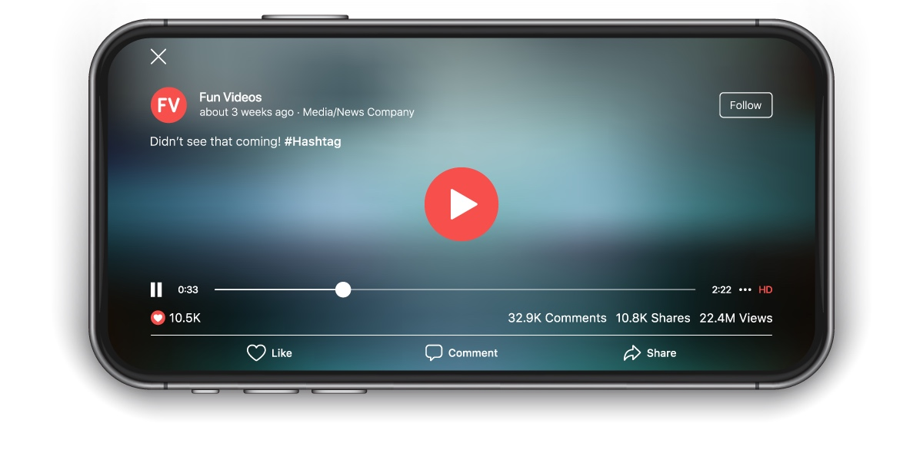
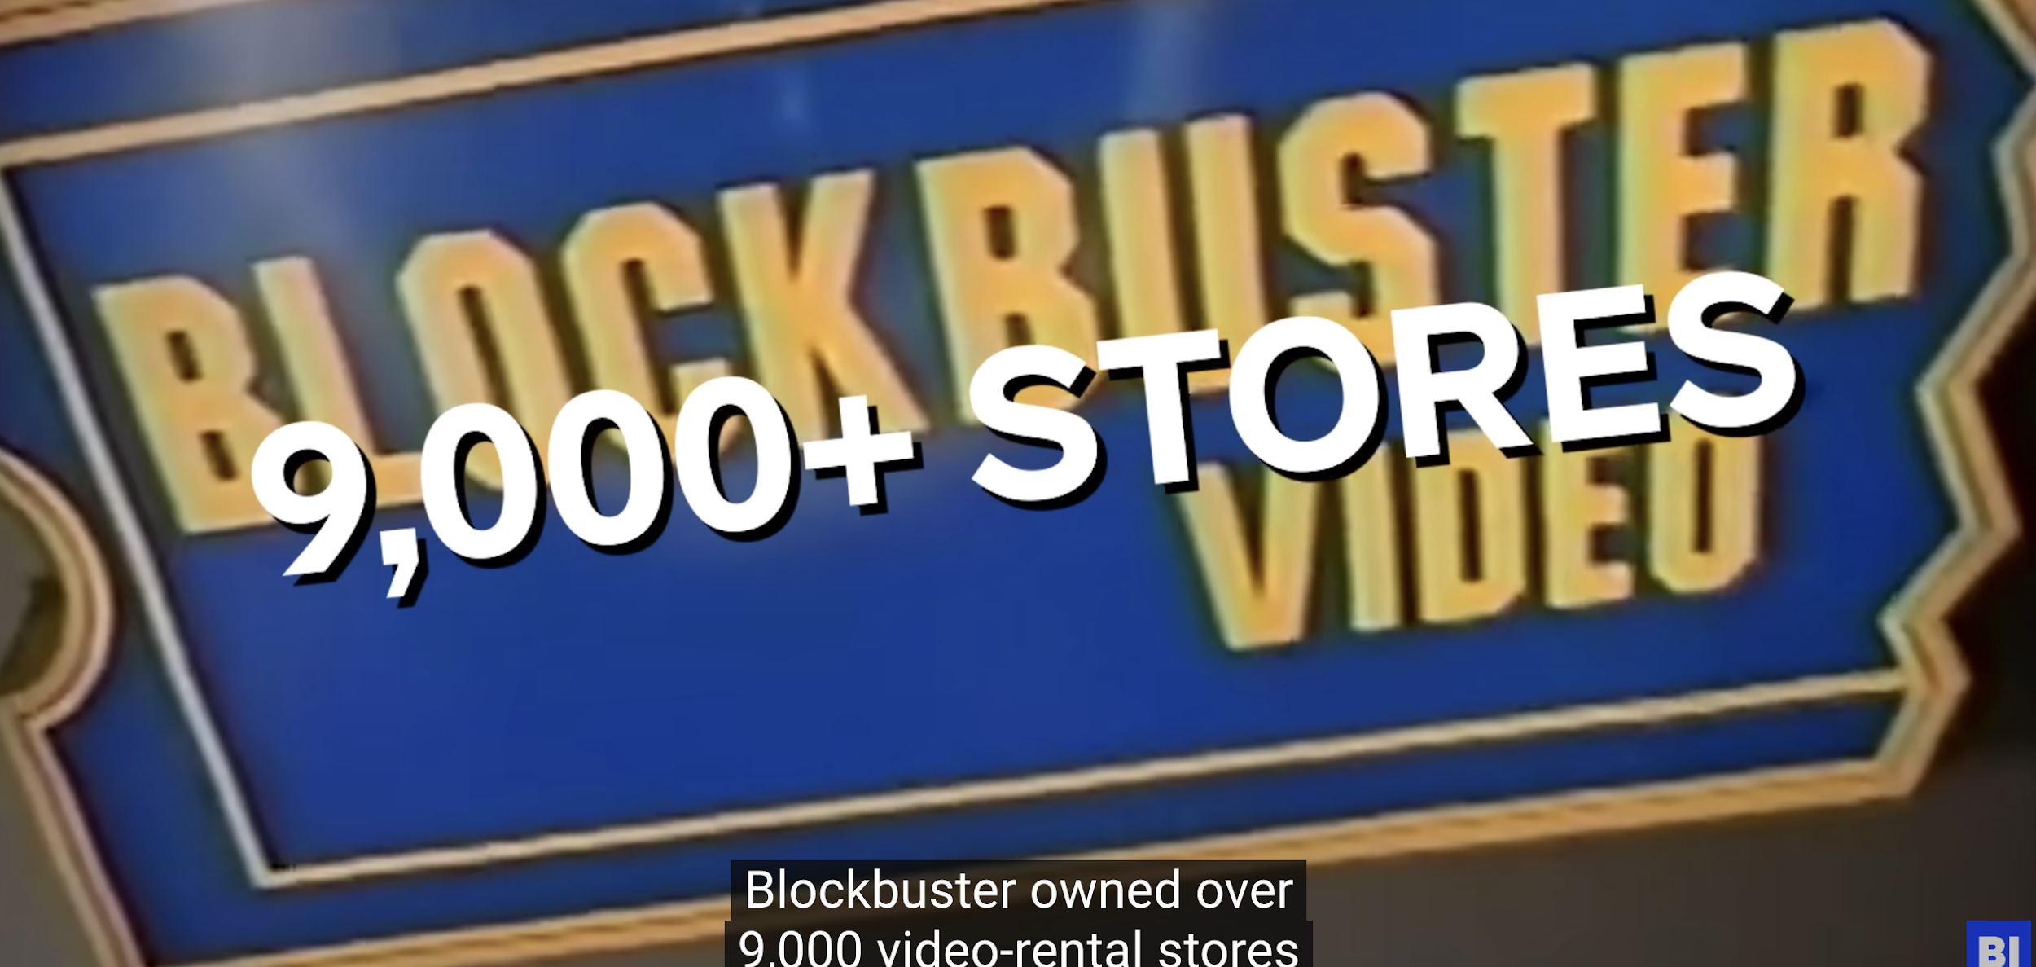

VIDEO
“EL ASCENSO Y LA CAÍDA DE BLOCKBUSTER”
THE RISE AND FALL OF BLOCKBUSTER
https://www.youtube.com/watch?v=rTVkUHrprk8

Slide 9

+ CONCEPTO DE MODELOS DE NEGOCIOS
LOS MODELOS DE NEGOCIOS:
Han cambiado sustancialmente en las últimas décadas, porque ahora las empresas tienen que buscar a los clientes
Generan la aceleración de la globalización y la hiper conectividad, para acceder a información, comunicación instantánea, flujos de capital, innovación y tecnología.
Se ven influenciados por la aparición de nuevas tecnologías, tales como digitalización, inteligencia artificial, robótica, realidad virtual, realidad aumentada, IoT.
Están centrados en las necesidades únicas de cada cliente, mejorando su experiencia, para evitar que se vayan a la competencia.
Deben contemplar absolutamente toda la cadena de valor, para conocer los procesos internos del negocio.

Slide 10

+ CONCEPTO DE MODELOS DE NEGOCIOS
“Un modelo de negocio es la manera que una empresa o persona crea, entrega y captura valor para el cliente”.
Alex Osterwalder

Slide 11
TIPOS DE MODELOS DE NEGOCIO

Slide 12

+ TIPOS DE MODELOS DE NEGOCIO
¿CUÁNTOS TIPOS DE MODELOS DE NEGOCIO EXISTEN?
Existen muchos tipos de modelos de negocios que debido a sus excelentes resultados, han establecido esquemas que pueden ser replicables parcial o totalmente.
Sin embargo, no son definitivos, y cada quien puede crear nuevos modelos de negocios, para satisfacer e incluso, crear nuevas necesidades de los clientes.

Slide 13



+ TIPOS DE MODELOS DE NEGOCIO
Los modelos de negocios más utilizados son los siguientes:
MULTICOMPONENTE:
Vende el mismo producto en distintos entornos en diferentes presentaciones y precios.
Ejemplo: Coca Cola
LÍDER DE MERCADO:
Lanza productos innovadores al mercado.
Ejemplo: Apple
COMPONENTE VALIOSO:
Fabrica elementos diferenciados para otras empresas, no los vende directamente al consumidor final.
Ejemplo: Intel

Slide 14






+ TIPOS DE MODELOS DE NEGOCIO
CEBO Y ANZUELO (BAIT AND HOOK):
Ofrece un producto base y genera ventas recurrentes con productos complementarios.
Ejemplos: HP, Nespresso, PS
FREEMIUM:
Ofrece servicios gratuitos con limitaciones.
Ejemplo: Spotify
EYESBALLS:
A través de plataformas digitales en que se comparten contenidos, vende publicidad
Ejemplos: Facebook, Instagram

Slide 15





+ TIPOS DE MODELOS DE NEGOCIO
PRODUCTOS VIRTUALES:
Vende productos digitales, principalmente para mejorar el rendimiento en videojuegos
Ejemplo: Candy Crush
SAAS O SOFTWARE AS A SERVICE:
Ofrece servicios de internet para encargarse del hosting, mantenimiento o soporte
Ejemplos: Semrush, MailChimp, Gmail
PAS O PLATFORM AS A SERVICE:
Ofrece servicios basados en la nube para crear aplicaciones personalizadas.
Ejemplo: Salesforce

Slide 16





+ TIPOS DE MODELOS DE NEGOCIO
MODELO DE NEGOCIO DE AFILIACIÓN:
Se asocia con otras empresas para vender sus productos a cambio de una comisión.
Ejemplos: Amazon, Herbalife
MODELO DE NEGOCIO DE COLA LARGA O LONG TAIL:
Ofrece una amplia variedad de productos y obtiene rentabilidad por volumen de ventas.
Ejemplo: Scribd
FRANQUICIAS Y LICENCIAS:
Vende los derechos de explotar su marca, identidad corporativa, logo y el modelo de empresa.
Ejemplos: KFC, Starbucks, McDonald’s

Slide 17


+ TIPOS DE MODELOS DE NEGOCIO
MODELO DE NEGOCIO DE SUSCRIPCIÓN:
Vende productos o servicios a cambio del pago de una cuota fija.
Ejemplos: Netflix, El Comercio, TV por Cable

Slide 18
CARACTERÍSTICAS DE STARTUPS

Slide 19



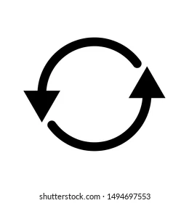



+ CARACTERÍSTICAS DE STARTUPS
Una startup, también conocida como empresa emergente, es un emprendimiento que busca un rápido crecimiento en el mercado a partir de una base tecnológica e ideas de negocios innovadoras.
Las características de una startup son:
Rentabilidad
Capacidad de generar utilidades.
Escalabilidad
Capacidad de alcanzar un crecimiento exponencial.
Replicabilidad
Capacidad de colocar el negocio en otro contexto geográfico sin mayores inversiones.
Life time value
Alta recurrencia para fomentar la frecuencia de compra de los clientes.
Innovación
Proceso para ofrecer novedades capaces de diferenciarse significativamente de los competidores.
Mesurabilidad
Uso de métricas o indicadores para medir el desempeño y la evolución del negocio.
Apoyada en la tecnología
Necesario para captar la atención de los clientes y mejorar la eficiencia de las operaciones

Slide 20


+ CARACTERÍSTICAS DE STARTUPS
RENTABILIDAD:
Zoom Video Communications, que proporciona servicios de videoconferencia, ha logrado una alta rentabilidad debido a su modelo de negocio basado en suscripciones y su capacidad para atraer y retener a un gran número de usuarios.
ESCALABILIDAD:
Airbnb ha demostrado ser altamente escalable al expandir su plataforma de alojamiento en todo el mundo sin la necesidad de adquirir propiedades. Su modelo de negocio permite a cualquier persona ofrecer su hogar como alojamiento, lo que facilita un crecimiento exponencial.
REPLICABILIDAD:
Aunque no es una startup en la actualidad, Starbucks comenzó como una pequeña empresa y su modelo de negocio ha sido replicado exitosamente en miles de ubicaciones a nivel mundial, adaptándose a diferentes mercados y culturas.

Slide 21

+ CARACTERÍSTICAS DE STARTUPS
LIFE TIME VALUE:
Netflix mide cuidadosamente el valor de vida de sus suscriptores, enfocándose en la retención a través de una amplia oferta de contenidos y una experiencia de usuario superior. Esto les permite calcular cuánto pueden invertir en adquirir nuevos clientes y en crear contenido original.
INNOVACIÓN:
Tesla ha revolucionado la industria automotriz con sus vehículos eléctricos innovadores, sistemas de conducción autónoma y su enfoque en energía sostenible. La innovación continua es clave para su éxito y diferenciación en el mercado.

Slide 22


+ CARACTERÍSTICAS DE STARTUPS
MESURABILIDAD:
Meta utiliza una gran cantidad de métricas y análisis de datos para tomar decisiones estratégicas. Medir la interacción del usuario, el tiempo de uso, y otras métricas les ayuda a optimizar la plataforma y aumentar su efectividad publicitaria.
APOYADOS EN LA TECNOLOGÍA:
Uber utiliza tecnología avanzada para conectar a conductores con pasajeros, gestionar pagos, optimizar rutas y proporcionar una experiencia de usuario eficiente. La tecnología es la columna vertebral de su modelo de negocio.

Slide 23
CARACTERÍSTICAS DE UN EMPRENDEDOR

Slide 24
+ CARACTERÍSTICAS DE UN EMPRENDEDOR
¿CUÁLES CREES QUE SON LAS CARACTERÍSTICAS MÁS IMPORTANTES DE UN EMPRENDEDOR?
Confianza
Espíritu innovador
Trabajo duro
Orientación a las oportunidades
Capacidad para asumir riesgos calculados
Liderazgo
Optimismo
Necesidad de lograr
Conocimiento del producto, mercado, maquinaria, tecnología
Visión
Pasión
Capacidad para llevarse bien con la gente
Iniciativa
Flexibilidad
Inteligencia
Habilidades comerciales
Respuesta positiva a los desafíos
Independencia
Capacidad de escuchar
Competencia en el tiempo, eficiencia
Capacidad para tomar decisiones rápidamente
Determinación y perseverancia
Responsabilidad
Previsión
Precisión, minuciosidad
Cooperativa
Orientación a los resultados
Capacidad para aprender de los errores
Sensación de poder
Personalidad agradable
Egotismo
Imaginación
Perceptividad
Tolerancia a la ambigüedad
Agresividad
Capacidad de disfrute
Eficacia
Compromiso
Capacidad para confiar en los trabajadores
Sensibilidad hacia los demás
Honestidad, integridad
Madurez, equilibrio

Slide 25
+ CARACTERÍSTICAS DE UN EMPRENDEDOR
LAS CARACTERÍSTICAS MÁS IMPORTANTES DE UN EMPRENDEDOR SON LAS SIGUIENTES:
Espíritu innovador: Capacidad para desarrollar ideas nuevas y únicas, creando soluciones originales para problemas existentes:
Trabajo duro: Compromiso con el esfuerzo constante y la dedicación para alcanzar los objetivos, a menudo implicando largas horas y sacrificios personales:
Orientación a las oportunidades: Habilidad para identificar y aprovechar oportunidades de negocio, incluso en entornos desafiantes:
Elon Musk, fundador de empresas como Tesla y SpaceX, es conocido por su enfoque innovador en la tecnología de vehículos eléctricos y exploración espacial.
Howard Schultz, ex-CEO de Starbucks, trabajó arduamente para transformar una pequeña cadena de café en una marca global.
Reed Hastings, cofundador de Netflix, vio una oportunidad en el mercado de alquiler de DVDs por correo y luego en el streaming de video.

Slide 26
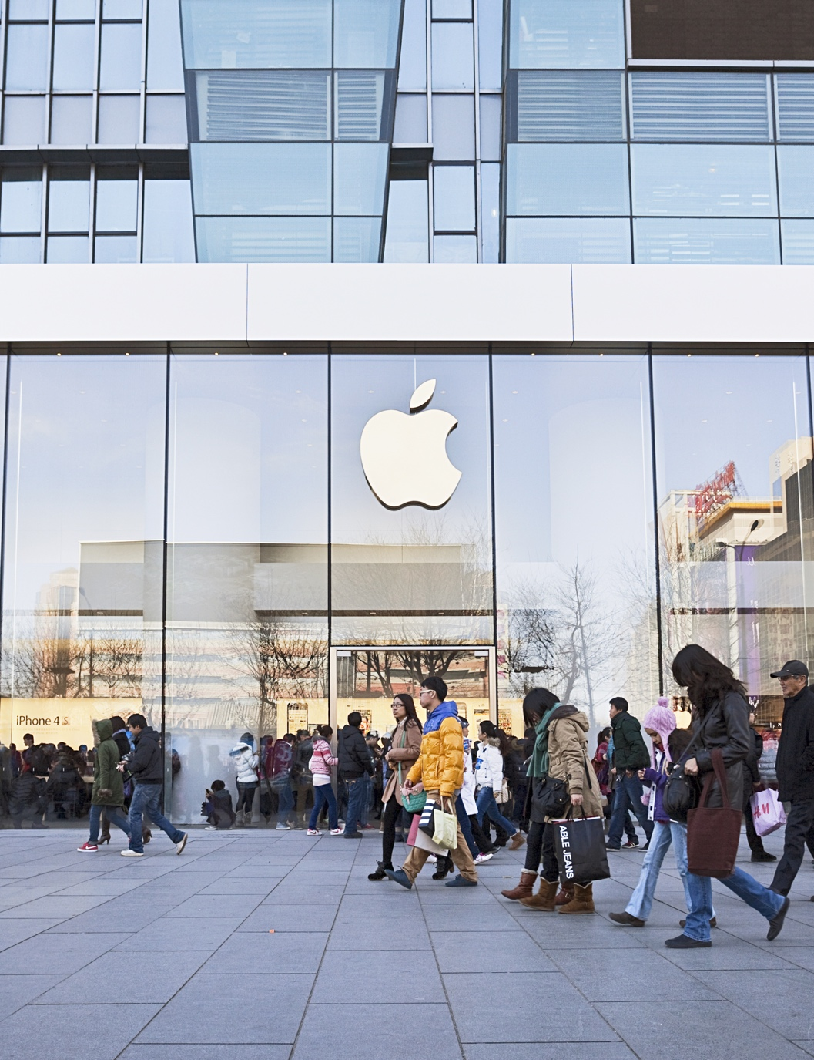
+ CARACTERÍSTICAS DE UN EMPRENDEDOR
LAS CARACTERÍSTICAS MÁS IMPORTANTES DE UN EMPRENDEDOR SON LAS SIGUIENTES:
Liderazgo: Capacidad para guiar y motivar a un equipo, inspirando confianza y dirección clara:
Visión: Tener una perspectiva clara del futuro del negocio y la capacidad para planificar y ejecutar estrategias a largo plazo:
Jeff Bezos, fundador de Amazon, ha demostrado liderazgo al guiar la empresa desde una librería en línea hasta convertirse en una de las empresas más grandes del mundo.
Steve Jobs, cofundador de Apple, tenía una visión clara para la innovación tecnológica y diseño, lo que llevó a la creación de productos icónicos como el iPhone y el iPad.

Slide 27
+ CARACTERÍSTICAS DE UN EMPRENDEDOR
LAS CARACTERÍSTICAS MÁS IMPORTANTES DE UN EMPRENDEDOR SON LAS SIGUIENTES:
Pasión: Profundo entusiasmo y compromiso con el negocio, lo cual impulsa al emprendedor a seguir adelante a pesar de las dificultades:
Habilidades comerciales: Conocimientos y competencias en ventas, marketing, negociación y gestión financiera:
Capacidad de escuchar: Habilidad para prestar atención y considerar las ideas y opiniones de los demás, incluyendo clientes, empleados y socios:
Oprah Winfrey, quien transformó su pasión por la comunicación y los medios en un imperio de medios de comunicación y una plataforma de influencia global.
Sara Blakely, fundadora de Spanx, utilizó sus habilidades comerciales para comercializar sus productos de una manera innovadora y exitosa.
Richard Branson, fundador del Grupo Virgin, es conocido por su estilo de liderazgo que valora la retroalimentación y las ideas de sus empleados.

Slide 28
+ CARACTERÍSTICAS DE UN EMPRENDEDOR
LAS CARACTERÍSTICAS MÁS IMPORTANTES DE UN EMPRENDEDOR SON LAS SIGUIENTES:
Orientación a los resultados: Enfoque en alcanzar metas y objetivos medibles, manteniendo la productividad y eficiencia:
Determinación y perseverancia: Capacidad para seguir adelante y superar obstáculos, manteniendo la motivación y el enfoque incluso ante el fracaso:
Jack Ma, co fundador de Alibaba, siempre se ha enfocado en obtener resultados tangibles, convirtiendo a Alibaba en una de las mayores plataformas de comercio electrónico del mundo.
Walt Disney enfrentó numerosos fracasos y rechazos antes de crear Disneyland y convertir su nombre en sinónimo de entretenimiento familiar.

Slide 29
TIPOS Y NIVELES DE INNOVACIÓN

Slide 30

+ TIPOS Y NIVELES DE INNOVACIÓN
La innovación no necesariamente son de un tipo, sino que las más exitosas han sido producto de la combinación de varios tipos.
De hecho, las empresas que lanzan nuevas soluciones que también incorporan diferentes tipos de innovación no sólo obtienen mejores resultados, sino que también establecen mayores obstáculos para ser copiadas.

Slide 31
+ TIPOS Y NIVELES DE INNOVACIÓN
MODELO DE NEGOCIO
La forma en que ganas dinero.
RED
Conexiones con otros para crear valor.
ESTRUCTURA
Alineación de su talento y activos.
PROCESO
Métodos exclusivos o superiores para realizar su trabajo.
RENDIMIENTO DEL PRODUCTO
Características y funcionalidades distintivas.
SISTEMA DEL PRODUCTO
Productos y servicios complementarios.
SERVICIO
Soporte y mejoras que rodean sus ofertas.
CANAL
Cómo se entregan sus ofertas a los clientes y usuarios.
MARCA
Representación de sus ofertas y negocios.
COMPROMISO CON EL CLIENTE
Interacciones distintivas que fomenta.

Slide 32
+ TIPOS Y NIVELES DE INNOVACIÓN
Los niveles de innovación son:
Incremental:
Hacer cosas similares de una manera más eficiente
Radical:
Hacer cosas nuevas para generar nuevo crecimiento
Disruptiva:
Hacer cosas que podrían dejar obsoletas las cosas viejas
Riesgo
A mayor nivel de innovación, mayor incertidumbre, pero mayor probabilidad de generar más rentabilidad. Tienes que ser disruptivo por ti mismo, sino otros lo harán por ti.

Slide 33
OPORTUNIDADES DE NEGOCIOS

Slide 34
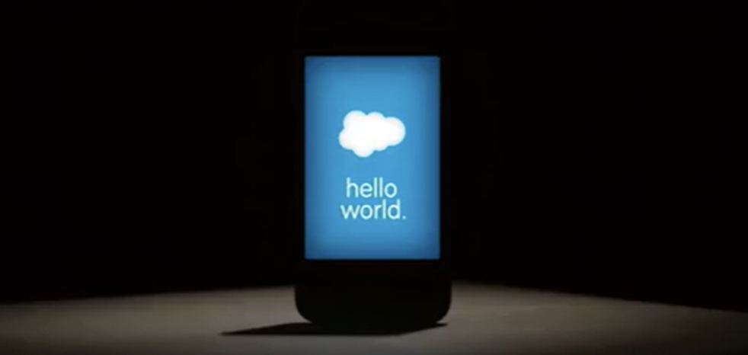
VIDEO
“¿QUÉ ESPERAN LOS CLIENTES DE HOY? BIENVENIDO AL MUNDO REAL.... ”
https://www.youtube.com/watch?v=DYLBJF328fw

Slide 35

+ OPORTUNIDADES DE NEGOCIOS
Las nuevas oportunidades de negocios están orientadas a:
NUEVAS TECNOLOGÍAS: digitalización, inteligencia artificial, robótica, realidad virtual, realidad aumentada, IoT, etc.
USO DE SMARTPHONES:
internet, cámara, entretenimiento, servicios de movilidad urbana, pagos y billeteras digitales, seguidores de actividad portátiles, control remoto, etc.
COMIDA:
fast food, comida saludable, vegetariano y/o vegano.

Slide 36
+ OPORTUNIDADES DE NEGOCIOS
MASCOTAS: productos y servicios para mejorar la calidad de vida de las mascotas.
RELACIONES AFECTIVAS:
redes sociales, aplicaciones para interactuar y conocer personas.
MEDIO AMBIENTE:
productos sostenibles y más amigables con el medio ambiente.

Slide 37
STARTUPS EN PERÚ

Slide 38




+ STARTUPS EN PERÚ
Al pensar en emprender en el Perú, debemos tomar en cuenta el ecosistema que existe. El conocer la situación que rodea el inicio de un emprendimiento permitirá aprovechar algunos mecanismos puestos en marcha para el desarrollo de las mismas.

Slide 39
+ STARTUPS EN PERÚ
“70% de las startups financiadas por Innovate en cinco años están vivas. La tasa de sobrevivencia de las nuevas empresas o emprendimientos (unas 200 mil) es solo del 10% en dos años.”.
MINISTERIO DE LA PRODUCCIÓN

Slide 40
+ STARTUPS EN PERÚ
¿QUÉ ES EL ECOSISTEMA EMPRENDEDOR?
Básicamente, se define como Ecosistema Emprendedor a todo aquello que facilita, permite o impulsa favorablemente el nacimiento de una Startup y su respectivo desenvolvimiento.
Según PQS, aceleradora de negocios del grupo Romero, el ecosistema emprendedor consta de los siguientes componentes:
Incubadoras: Organizaciones que ayudan a las startups en sus primeras etapas proporcionando recursos como espacio de oficina, mentoría y servicios básicos.
El sistema financiero: Instituciones y mecanismos financieros que proporcionan el capital necesario para el crecimiento de las startups.
El Gobierno: Políticas, regulaciones y programas gubernamentales que apoyan el emprendimiento a través de incentivos fiscales, subvenciones y programas de formación.

Slide 41
+ STARTUPS EN PERÚ
Iniciativas privadas: Esfuerzos de empresas y organizaciones no gubernamentales para fomentar el emprendimiento mediante programas de aceleración, premios y competiciones.
Instituciones interesadas o involucradas en el tema del emprendimiento: Universidades, centros de investigación y organizaciones sin fines de lucro que promueven el conocimiento y el desarrollo emprendedor.
Redes de inversión: Grupos y plataformas que conectan a emprendedores con inversores potenciales.
Inversionistas ángeles: Individuos con alto patrimonio que invierten su propio dinero en startups a cambio de participación accionaria.
Venture capital: Fondos de inversión que proporcionan capital a startups en etapas más avanzadas a cambio de participación accionaria.
Empresas privadas: Empresas establecidas que apoyan a startups mediante alianzas estratégicas, programas de innovación abierta y adquisición de startups.

Slide 42

+ STARTUPS EN PERÚ
A pesar de haber tenido un comienzo difícil, las expectativas sobre el Perú son positivas, y se espera una mejora sostenida sobre el PBI y una pronta recuperación pasada la crisis del Covid 19:
El Gobierno peruano invierte en innovación a Startups de Alto impacto, con la finalidad de la generación de empleos.
Se crea el Programa Innovate – Startups Perú a cargo del Ministerio de la Producción.
Perú es el quinto mercado más grande de la región LATAM
Presencia de Grandes inversores a través de Aceleradoras de Empresas como:
Angel Ventures Perú
The Board
Escala.vc
Winnipeg Capital
Wayra Perú (la primera aceleradora importante del país), etc.

Slide 43
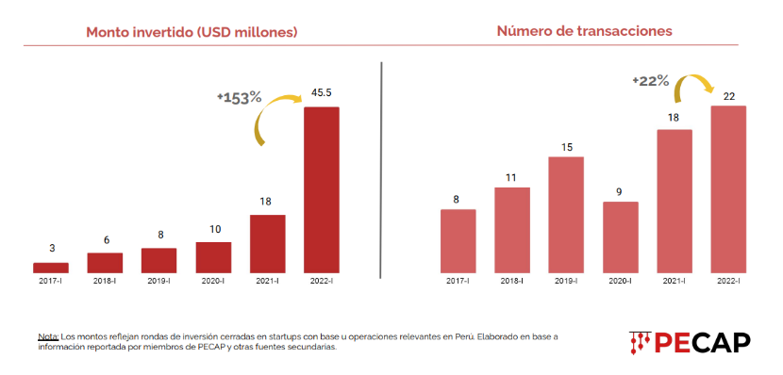
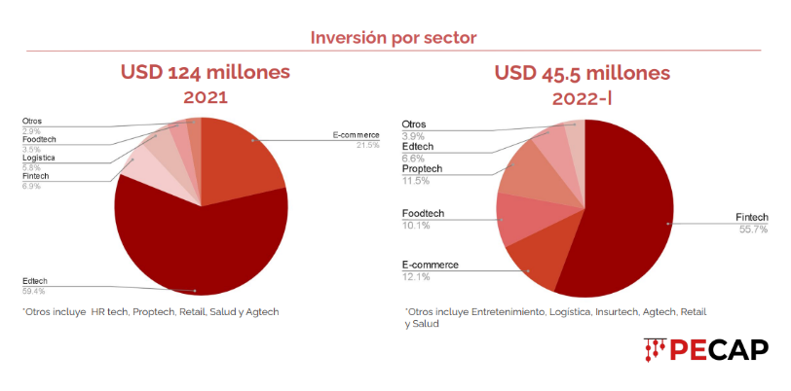
+ STARTUPS EN PERÚ
Notes:
Fuente: https://amcham.org.pe/news/ecosistema-de-startups-peruanas-se-consolida/
Las inversiones en startups peruanas siguen creciendo pese al contexto global adverso, que genera desincentivos en la inversión de activos de alto riesgo como este tipo de empresas. Así, en el primer semestre del 2022, la inversión en startups llegó a los US$45.5 millones, cifra 153% superior a lo registrado en el mismo periodo del año pasado según un reporte de la Asociación Peruana de Capital Semilla y Emprendedor (Pecap).

Slide 44
+ STARTUPS EN PERÚ
CARACTERÍSTICAS DE LAS STARTUPS PERUANAS:
Según la incubadora PQS, con base en su experiencia, las startups peruanas:
Han demostrado ser muy persistentes a pesar de los problemas que pudiesen encontrar.
Enfoque en resolver problemas que impactan no solo en el Perú sino en Latinoamérica.
Alto grado de capacidad de adaptación al entorno cambiante.
Enfoque y base en lo que el Perú tiene para ofrecer al mundo.
Buscan llevar el desarrollo de sus productos y servicios al ideado por sus creadores logrando el impacto buscado.
Orientación y vocación Social.

Slide 45
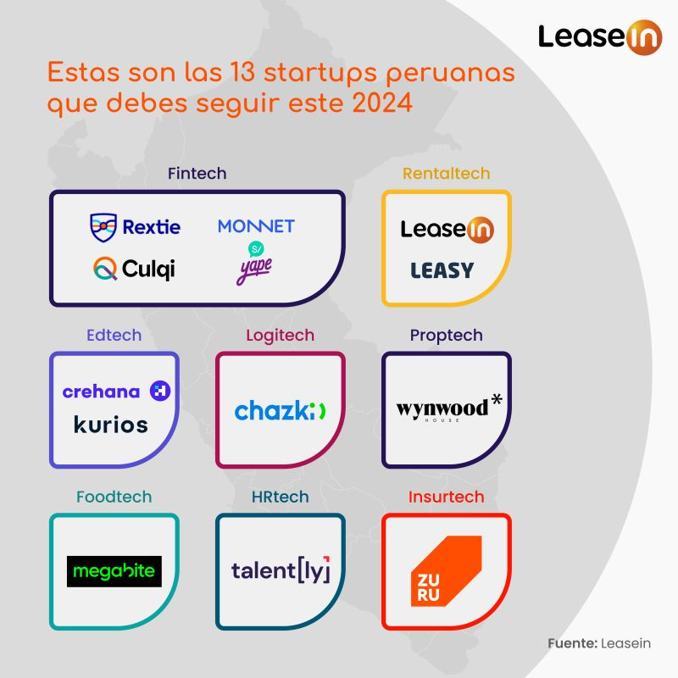
+ STARTUPS EN PERÚ
Fuente: https://elcomercio.pe/respuestas/trends/las-13-startups-peruanas-que-debes-seguir-este-2024-tdpe-noticia/
Notes:
Fuente: https://elcomercio.pe/respuestas/trends/las-13-startups-peruanas-que-debes-seguir-este-2024-tdpe-noticia/
Éstas startups peruanas reflejan la capacidad de innovación y adaptabilidad del ecosistema emprendedor peruano, y han sido seleccionadas por su presencia en los medios de comunicación, tanto digitales como impresos, junto con la tasa de interacción y el impacto de las noticias que han publicado en los últimos meses, centrándose principalmente en sus planes de negocio y expansión.

Slide 46

CONCLUSIONES MÁS REFERENCIAS

Slide 47


+ CONCLUSIONES
Un modelo de negocio o startup es el modo de generar ingresos, indicando quiénes son los clientes a los que se van a dirigir y cuáles son sus propuestas de valor.
Las características de una startup son: rentabilidad, escalabilidad, replicabilidad, alta recurrencia, innovación, medibles y apoyados en la tecnología.
Los tipos de innovación son modelo de negocio, redes, estructura, procesos, productos o servicios, y se pueden dar a nivel incremental, radical y disruptiva.
El Perú tiene una política de impulso y apoyo a las startups a través del Ministerio de la Producción (Produce), mediante el programa Innovate con el concurso Startup Perú desde el 2013. Además, existen grupos de inversionistas privados orientados y comprometidos a impulsar las startups en Latinoamérica.

Slide 48

BIBLIOGRAFÍA MÁS REFERENCIAS

Slide 49


+ BIBLIOGRAFÍA
Redacción EC. (2024). Las 13 startups peruanas que debes seguir este 2024. El Comercio. https://elcomercio.pe/respuestas/trends/las-13-startups-peruanas-que-debes-seguir-este-2024-tdpe-noticia/
Revista Business. (2022). ¿Cómo ha evolucionado la industria de las startups en el Perú? Universidad ESAN. https://www.esan.edu.pe/conexion-esan/como-ha-evolucionado-la-industria-de-las-startups-en-el-peru
Ries, E. (2011). The lean startup. (Hard cover Ed.). United States.: Crown Business
RPP. (2019). 5 pasos para crear una startup. Recuperado de https://rpp.pe/innova/5-pasos-para-crear-una-startup-noticia-1175296 . Fecha de Consulta: 08 de Abril de 2021
Startup Perú – Programa Nacional de Desarrollo Tecnológico e Innovación (ProInnóvate). Ministerio de la Producción. https://startup.proinnovate.gob.pe/

Slide 50
+ BIBLIOGRAFÍA
Open Mind BBVA. (2018). Que es un modelo de negocio y cómo hacerlo efectivo. Recuperado de https://www.bbvaopenmind.com/economia/empresa/que-es-un-modelo-de-negocio-y-como-hacerlo-efectivo/. Fecha de Consulta: 03 de enero de 2021
¿Qué es un modelo de negocios? (2016). [Video]. Obtenido de https://www.youtube.com/watch?v=kEg8nh9_AvI&ab_channel=GrupoEducare
¿Qué modelos de negocios hay? Tipos y ejemplos. (2019). [Video]. Obtenido de https://www.youtube.com/watch?v=ygjD9BvoSoM&ab_channel=ONiAdAcademy

Slide 51


